Slide 1

DAY 4
投籃事件
與出手角度分析
從影片上傳到球軌跡、人體骨架與 2D 起飛角
1
2
3
4
5
影片準備
球體偵測
人物姿態
事件判定
角度驗證
Python 籃球運動資料分析課程
Notes:
先跟你們說，今天不是只跑一個模型，而是把三份 notebook 串成完整分析流程。
我們先把影片放到固定位置，再確認球模型真的抓到球；接著鎖定投籃者與人體骨架，最後才判定投球事件、release frame 和 2D 起飛角。每一個數字都要回到畫面做人工確認。
[Sources]
- day4/d4_01_ball_detector_bytetrack_preview.ipynb
- day4/d4_03_ball_tracking_and_release_point_lab.ipynb

Slide 2


Day 4 完整流程
今天的目標
把一支投籃影片整理成可檢查的球偵測、投籃者骨架、事件球軌跡、release frame 與 2D 起飛角。
d4_01｜準備影片、球模型與 ByteTrack
1
選好同一支 converted 影片，先做 5 張單幀檢查，再看跨 frame 的 track ID。
d4_02｜鎖定投籃者、骨架與角度
2
用 shot score 對應 YOLO pose，保留雙側 keypoints 與逐 frame 關節角度。
d4_03｜投球事件、release 與 2D 起飛角
3
從手腕附近建立事件球軌跡，判定離手時刻，再用初段球路估計起飛角。
DAY 4 · Python 籃球運動資料分析課程
流程總覽
Notes:
先把三份 notebook 的分工先講清楚。Day 4-01 回答「球看不看得到、追不追得起來」；Day 4-02 回答「投籃者是誰、關節在哪裡」；Day 4-03 才回答「哪一段是投籃、球何時離手、起飛方向是多少」。
請你們注意，後一份 notebook 都依賴前一份輸出，所以影片路徑和 frame 範圍必須一致。
[Sources]
- day4/d4_01_ball_detector_bytetrack_preview.ipynb
- day4/d4_02_yolo_pose_and_shot_lab.ipynb
- day4/d4_03_ball_tracking_and_release_point_lab.ipynb

Slide 3



D4 · 影片準備 · d4_01
自己的影片要放到哪裡？
方式 A（推薦）
方式 B（直接上傳）
統一後的輸入
Drive 路徑：
basketball_hackathon/course/assets/raw/
在 VIDEO_FILENAME 填入檔名
把 USE_BROWSER_UPLOAD 改成 True
執行後從電腦選影片
檔案會寫入 Drive 的 raw/
assets/converted/student_video.mp4
所有分析結果寫到
assets/results/
DAY 4 · Python 籃球運動資料分析課程
影片上傳
Notes:
這一頁直接帶你們找到資料夾。推薦做法是在 Google Drive 進入「我的雲端硬碟／basketball_hackathon／course／assets／raw」，把影片拖進去，再把檔名填到 VIDEO_FILENAME。
如果檔案還在電腦，就把 USE_BROWSER_UPLOAD 改成 True。這個上傳格會先把影片寫進 Drive，再轉成 student_video.mp4，所以 Colab 斷線後檔案仍在。兩個設定都不改時，會使用課程內建影片。
[Sources]
- day4/d4_01_ball_detector_bytetrack_preview.ipynb
- README.md#學生影片上傳

Slide 4


三個模型與三個分析概念
ball_rimV8.pt
shot_detection.pt
yolov8n-pose.pt
每個 frame 產生球與籃框候選框。
產生 shot score 與投籃者候選框。
輸出 17 個人體 keypoints 與人物框。
ByteTrack
Release frame
2D 起飛角
把逐 frame 偵測連成同一個 track ID。
球由靠近手腕轉為離開且向上移動。
以離手後初段球路估計影像平面仰角。
DAY 4 · Python 籃球運動資料分析課程
模型角色
Notes:
先把模型角色分開，避免你們看到三個權重就混在一起。球模型負責物件，shot 模型負責投籃候選和人物提示，pose 模型負責人體關節。
ByteTrack 不是另一個球模型，它只把前後 frame 的偵測做關聯。release frame 和 2D 起飛角則是我們在模型輸出之上設計的分析規則。
[Sources]
- assets/README.md#Day-4-投籃分析模型
- src/shot_event_utils.py

Slide 5
D4 · NOTEBOOK 1 · d4_01
球模型推論與 ByteTrack 預覽
這一節要回答
執行順序
完成產出
球模型真的有看到球嗎？
漏掉是 detector 還是 tracker？
track ID 是否維持連續？
選擇 converted 影片
載入 ball_rimV8.pt
5 張單幀檢查 → ByteTrack 預覽
d4_01_test_infer_grid.png
d4_01_bytetrack_ball_preview.mp4
d4_01_bytetrack_ball_preview.json
DAY 4 · Python 籃球運動資料分析課程
Notebook 1
Notes:
Day 4-01 不急著談事件角度，先把最基本的球偵測檢查好。五張單幀圖只看 detector，預覽影片才看 ByteTrack。
如果單幀就沒有球框，調 tracker 沒有用；如果單幀有框但影片中的 ID 一直重置，才是跨 frame 關聯的問題。
[Sources]
- day4/d4_01_ball_detector_bytetrack_preview.ipynb

Slide 6
D4 · NOTEBOOK 1 · 核心程式格
影片、模型參數、單幀檢查與追蹤
影片準備格
模型與參數格
檢查與追蹤格
選擇 Drive 或瀏覽器上傳
轉成 30 FPS、最長邊 1280
確認 using video 路徑
SANITY_CONF = 0.25
PREVIEW_IMGSZ = 1280
只保留 ball 類別
先看框中心是否落在球上
再看 track ID 是否連續
位置判讀比 confidence 更重要
DAY 4 · Python 籃球運動資料分析課程
程式格導讀
Notes:
第一個核心格只有兩個學生設定：USE_BROWSER_UPLOAD 和 VIDEO_FILENAME。第二個格才載入球模型，並把 confidence、推論尺寸和保留類別集中在一起。
接著我們抽五個 frame。每一張只留最高 confidence 的球候選，是為了快速確認框的位置；最後的 ByteTrack 格才把逐 frame 偵測接起來並輸出 JSON。
[Sources]
- day4/d4_01_ball_detector_bytetrack_preview.ipynb

Slide 7
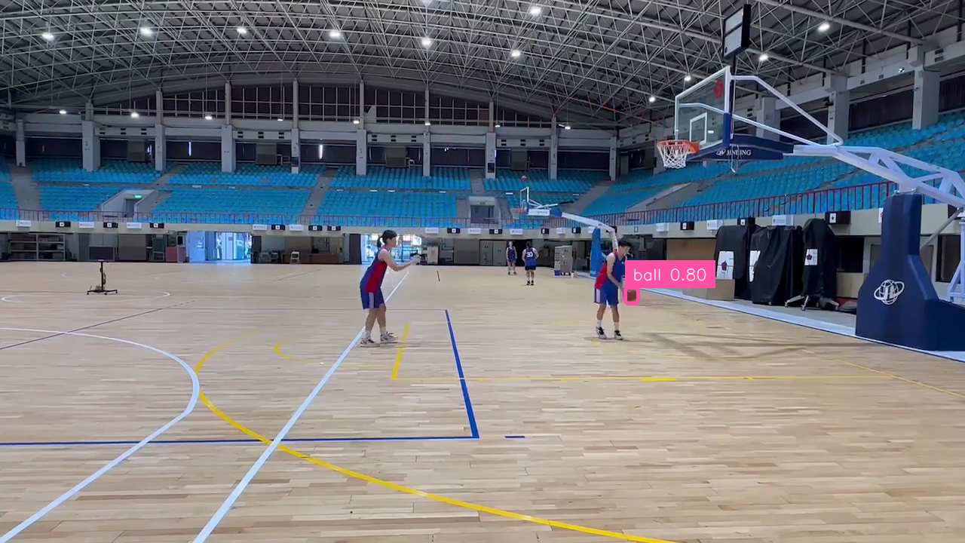
人工檢查
先看球框，再看 track ID
單幀 detector 檢查
這一步只回答：目前 frame 有沒有找到球？
框中心要落在籃球上；confidence 是模型信心，不等於正確率。
右圖是 frame 90：球框落在投籃者手上的籃球，confidence 0.80。
確認 detector 後，才播放預覽影片檢查同一顆球的 track ID 是否連續。
DAY 4 · Python 籃球運動資料分析課程
球模型檢查
Notes:
請你們先看右圖的粉紅色框。這裡真正重要的是框落在球上，而不是 0.80 這個數字本身。
如果五張抽樣圖都沒有球，先記錄 frame、球大小和模糊程度；如果單幀有球，才進入 ByteTrack 預覽，看 ID 是否連續。這個順序能快速分辨問題在哪一層。
[Sources]
- assets/results/d4_01_frame_090_bgr_ball_model.png

Slide 8

D4 · NOTEBOOK 2 · d4_02
投籃者骨架與逐 frame 關節角度
這一節要回答
執行順序
完成產出
哪一位是投籃者？
人體 keypoints 是否可信？
角度變化是否連續？
讀同一支 converted 影片
shot score + YOLO pose
輸出 CSV、曲線與骨架 overlay
d4_02_pose_angles.csv
d4_02_pose_angle_plot.png
d4_02_pose_overlay_preview.mp4
DAY 4 · Python 籃球運動資料分析課程
Notebook 2
Notes:
Day 4-02 同時使用 shot 和 pose 兩個模型。shot 模型幫我們找到投籃候選和人物位置，pose 模型則提供人體 keypoints。
最後一定要看 overlay：骨架如果跳到其他人，後面的角度再完整也不能解讀。
[Sources]
- day4/d4_02_yolo_pose_and_shot_lab.ipynb

Slide 9
D4 · NOTEBOOK 2 · 核心程式格
shot score、人物身分與角度計算
兩個模型輸出
投籃者身分
角度與驗證
shot_detection.pt：分數與人物框
yolov8n-pose.pt：17 個 keypoints
每列對應一個 frame
shot box 明確時對應人物
訊號短暫變弱時延續上一位置
避免骨架跳到其他人
肩－肘－腕 → 手肘角
髖－膝－踝 → 膝角
看曲線後再看 overlay
DAY 4 · Python 籃球運動資料分析課程
程式格導讀
Notes:
extract_yolo_shot_pose_sequence 是這一節的核心。它逐 frame 整理 shot score、人物框、左右 keypoints 和角度。
CSV 會保留左右兩側；簡化欄位只選一側顯示。計算角度的概念就是三個點形成的夾角，但 2D keypoint 會受遮擋和側身影響，所以曲線異常要回到影片確認。
[Sources]
- day4/d4_02_yolo_pose_and_shot_lab.ipynb
- src/shot_event_utils.py

Slide 10
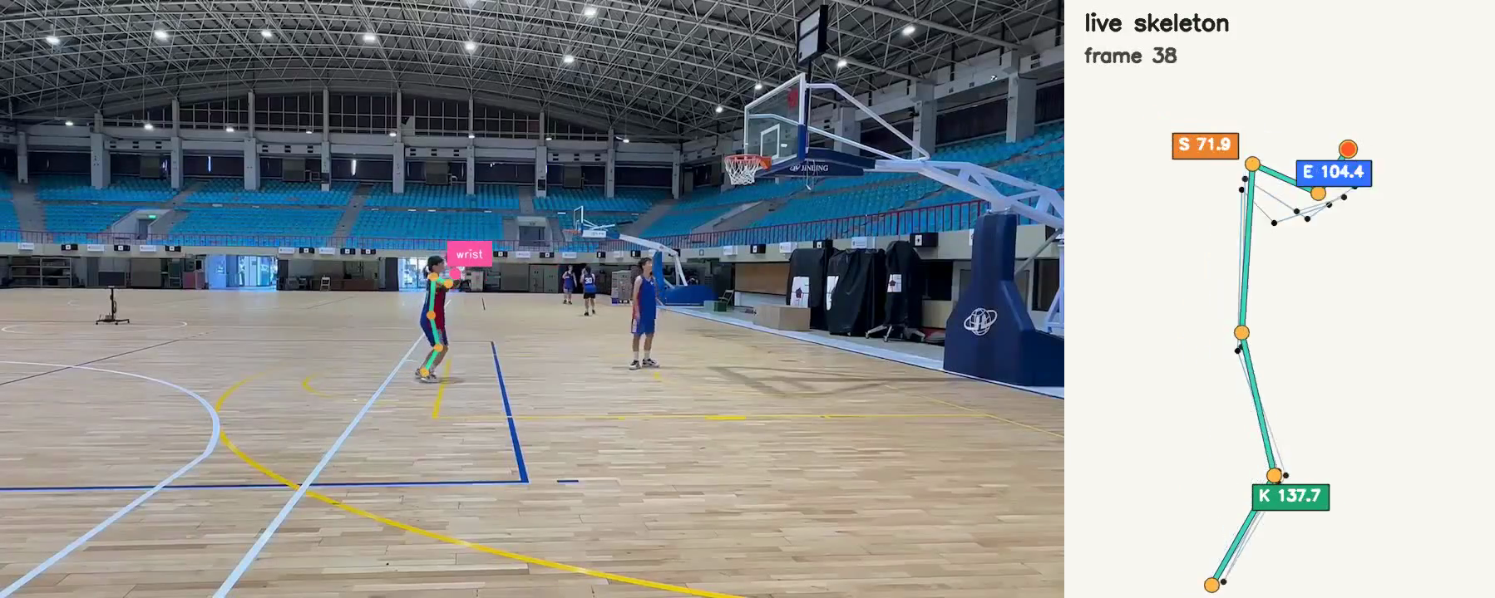
人工檢查
wrist 是手腕，不是籃球
骨架 overlay 要看什麼？
白色骨架要黏在同一位投籃者身上。
粉紅色 wrist 只標示目前 frame 的手腕位置，不是球軌跡。
右圖的骨架鎖定左側投籃者，wrist 點位於當下手腕。
如果人物身分跳動，release frame 與關節角度都先停止解讀。
DAY 4 · Python 籃球運動資料分析課程
姿態模型檢查
Notes:
這一頁要特別澄清粉紅色標記。wrist 代表 pose 模型找到的手腕，不是籃球，也沒有畫歷史線。
請你們看白色骨架是否一直跟著左側投籃者，並確認手腕點落在手上。只要人物跳錯，後面的事件分析就失去基礎。
[Sources]
- .tmp/presentation-day4/d4_02_identity_fix_frame38.png
- src/shooting_utils.py

Slide 11

D4 · NOTEBOOK 3 · d4_03
投球事件、release frame 與 2D 起飛角
這一節要回答
執行順序
完成產出
哪一段是真正的投籃？
哪一顆球屬於這次出手？
球在第幾個 frame 離手？
shot score 合併事件
手腕附近建立事件球軌跡
release → 關節角 → 2D 起飛角
事件與球軌跡 CSV
角度時間圖、release 檢查圖
完整事件 overlay 影片
DAY 4 · Python 籃球運動資料分析課程
Notebook 3
Notes:
Day 4-03 會重新執行球模型，而且保留每個 frame 的所有球候選。原因是畫面可能同時有多顆球，最高 confidence 不一定屬於這次投籃。
我們會從投籃者手腕附近開始選球，再用移動連續性接成每個事件自己的軌跡。
[Sources]
- day4/d4_03_ball_tracking_and_release_point_lab.ipynb

Slide 12
D4 · NOTEBOOK 3 · 事件政策
從 shot score 到 event ball
1｜建立事件區段
2｜選出事件球
3｜判定 release
把連續的高 shot score frames 合併
保留 start、end 與 peak frame
事件區段不是 release 時刻
保留低門檻的所有球候選
從左右手腕附近找起點
用位置與移動連續性接軌跡
球先靠近手腕
接著距離增加且向上移動
離手後初段球路估計起飛角
DAY 4 · Python 籃球運動資料分析課程
事件政策
Notes:
請你們把 event 和 release 分開。事件區段是 shot 模型告訴我們「這附近像投籃」；release 則是球和手腕關係的轉折。
ball_conf 設得比較低，是為了保留小球與模糊球候選，但候選還要通過手腕距離、位置連續性和移動方向，才會成為 event ball。
[Sources]
- src/shot_event_utils.py
- day4/d4_03_ball_tracking_and_release_point_lab.ipynb

Slide 13
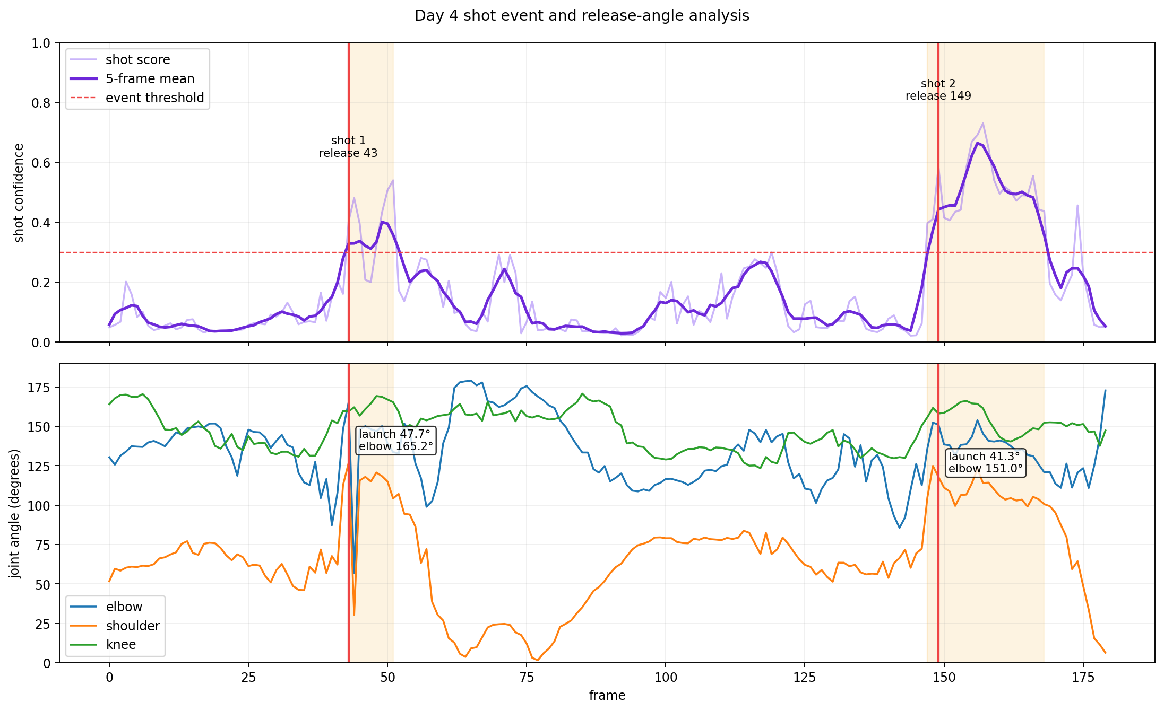
核心概念
release frame 與 2D 起飛角怎麼來？
判定順序
1. 球先靠近出手側手腕
2. 球與手腕距離開始增加
3. 球同時向上移動
4. 離手後數個位置擬合初段方向
起飛角是影像平面上的估計值。
比較不同次出手時，要固定相機位置、畫面比例與拍攝方向；它不等同真實世界的 3D 角度。
DAY 4 · Python 籃球運動資料分析課程
Release 與角度
Notes:
右圖把 shot score、事件區段和角度時間序列放在一起。release 不一定等於 shot score 最高點，因為兩者回答不同問題。
起飛角不是用單一 frame 算的，而是使用 release 後最初幾個球位置擬合方向。這仍然是 2D 影像角度，因此只適合固定機位下做相對比較。
[Sources]
- assets/results/d4_03_shot_angle_plot.png
- src/shot_event_utils.py

Slide 14
範例影片的事件結果
讀數字前先做什麼？
先確認事件數量、人物骨架、事件球與 release 畫面都合理，再解讀角度。
Event 1｜frame 43–51，release 43
1
右手出手 · 2D 起飛角 47.74° · release 手肘角約 165.2°
Event 2｜frame 147–168，release 149
2
右手出手 · 2D 起飛角 41.30° · release 手肘角約 151.0°
判讀規則｜視覺驗證通過才保留
3
兩個事件都要在 release 前／當下／後三格與完整 overlay 中確認球路連續。
DAY 4 · Python 籃球運動資料分析課程
實際結果
Notes:
這支範例影片偵測到兩個投籃事件。Event 1 的 release 在 frame 43，2D 起飛角約 47.74 度；Event 2 的 release 在 frame 149，約 41.30 度。
先不直接用兩個角度評價動作，先看下一頁的 release 檢查圖，確認紅色 event ball 真的從手附近離開。
[Sources]
- assets/results/d4_03_shot_events.csv
- assets/results/d4_03_shot_event_check.png

Slide 15
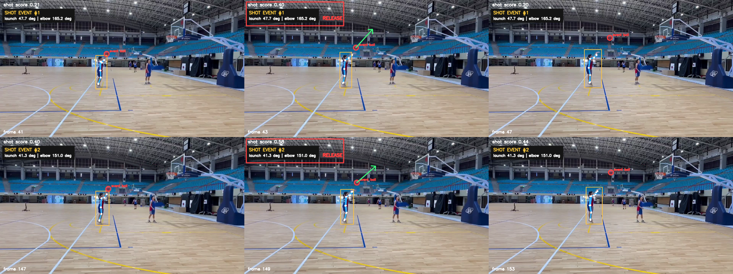
人工檢查
用三格畫面確認 release 是否合理
每個 event 都看三個時刻
左：release 前 2 frames，球仍靠近手
中：release 當下，標示 RELEASE
右：release 後 4 frames，球沿真實球路上升
紅色 event ball 應從投籃手附近開始，綠色箭頭指向初段球路。
若紅點跳到另一顆球、籃框或背景，這筆角度先標記為不可信。
DAY 4 · Python 籃球運動資料分析課程
事件視覺驗證
Notes:
右圖上排是 Event 1，下排是 Event 2。每排從左到右依序是 release 前、當下和之後。
請你們追著紅色 event ball 看：它要從手附近出現，接著往實際球路移動。中間畫面的綠色箭頭是用初段軌跡估計的起飛方向。
[Sources]
- assets/results/d4_03_shot_event_check.png

Slide 16

課堂檢查與除錯順序
① 三份 notebook 的 using video 必須完全相同，frame 範圍也要一致。
② 先查單幀球框，再查人物身分，再查事件球，最後才查 release 與角度。
③ 低 confidence 只是保留候選；候選還要通過手腕距離與軌跡連續性。
④ 2D 角度只在固定機位下做相對比較；遮擋、模糊與透視都會影響結果。
DAY 4 · Python 籃球運動資料分析課程
除錯順序
Notes:
遇到結果不合理時，請依照這個順序查，不要直接調最後的角度公式。
先確認影片，再確認 detector；接著看 pose 是否鎖定同一個人；然後看 event ball 是否接到正確球；最後才看 release。這樣每次只處理一層，最容易找到原因。
[Sources]
- day4/d4_01_ball_detector_bytetrack_preview.ipynb
- day4/d4_03_ball_tracking_and_release_point_lab.ipynb

Slide 17
上課執行順序與 Google Drive 產出
所有 notebook 開始前
先把硬體加速器設為 T4 GPU（不要選 TPU），再執行 init_colab.ipynb；確認模型完整、results 位於 Google Drive。
① Day 4-01｜影片、球偵測與追蹤
1
確認 using video、5 張球框與 ByteTrack 預覽；結果寫入 assets/results/。
② Day 4-02｜投籃者骨架與角度
2
輸出 pose CSV、角度曲線與 overlay；先確認骨架身分再繼續。
③ Day 4-03｜事件、release 與起飛角
3
輸出事件表、事件球軌跡、檢查圖與 overlay；完成視覺驗證後再解讀。
DAY 4 · Python 籃球運動資料分析課程
上課順序
Notes:
這一頁可以當成上課操作清單。先到「執行階段 → 變更執行階段類型」，把硬體加速器設為 T4 GPU；如果 Colab 分配到其他 NVIDIA GPU 也可以繼續，但不要選 TPU。
接著執行 init_colab，再依序跑三份 notebook。每完成一份，都先做一次人工檢查；所有結果會寫進 Google Drive 的 course/assets/results。
[Sources]
- init_colab.ipynb
- day4/d4_01_ball_detector_bytetrack_preview.ipynb
- src/course_setup.py

Slide 18
DAY 4 模型整理
三個模型都放在 assets/models/；專題可以依需求單獨載入，也可以串成完整投籃分析流程。
模型位置與用途
detectors/ball_rimV8.pt｜球與籃框
detectors/shot_detection.pt｜投籃候選與人物框
pose/yolov8n-pose.pt｜17 個人體 keypoints
1
2
3
4
5
球／籃框
投籃候選
人體骨架
事件分析
專題延伸
Python 籃球運動資料分析課程
Notes:
Day 4 收尾先把三個模型的分工記清楚。ball_rimV8.pt 在 detectors 資料夾，負責找球與籃框，可以延伸做球路追蹤或球與籃框的空間關係。shot_detection.pt 也在 detectors 資料夾，負責 shot score 與投籃者候選框，適合先篩出值得分析的投籃片段。
yolov8n-pose.pt 在 pose 資料夾，輸出 17 個人體 keypoints，可以延伸做關節角度、動作分期或姿勢比較。專題只需要其中一項時，直接載入對應模型即可；需要完整流程時，再把投籃候選、姿態與事件球軌跡串起來。
[Sources]
- assets/README.md#Day-4-投籃分析模型
- day4/d4_03_ball_tracking_and_release_point_lab.ipynb

